Slide 1
Výukový materiál v rámci projektu OPVK 1.5 Peníze středním školám Číslo projektu: CZ.1.07/1.5.00/34.0883 Název projektu: Rozvoj vzdělanosti Číslo šablony: III/2 Datum vytvoření: 7. 3. 2013 Autor: Ing. Ivana Náplavová Určeno pro předmět: První pomoc Tematická oblast: Poranění a akutní stavy Obor vzdělání: Masér sportovní a rekondiční 69-41-L/002 1. ročník Název výukového materiálu: Výuková prezentace: Chemická poranění Popis využití: Příčiny, příznaky, první pomoc podle místa postižení, úkoly pro žáky, modelová situace Čas: 20 minut
VY_32_INOVACE_PPM14960NÁP

Slide 2
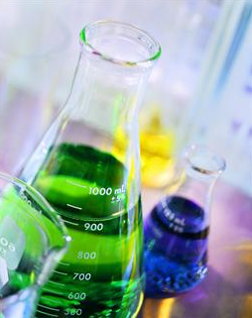
Chemická poranění
Způsobují poleptání.
časté v laboratořích
kyselinou sírovou v autobaterii
při hašení vápna na stavbách
při požití chemikálií
Vždy velmi bolestivé.
http://office.microsoft.com/cs-cz/images/results.aspx?qu=chemik%C3%A1lie&ex=2#ai:MP900403688|

Slide 3
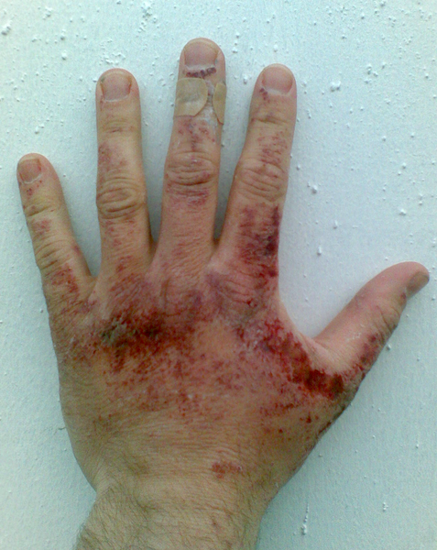
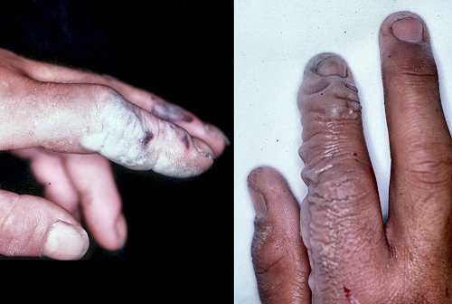
Příznaky:
Zásady (pH > 7)
rána je rozbředlá, na rozdíl od kyselin působí více do hloubky
žlutohnědá nebo zelená
Kyseliny (pH < 7)
vytvoření příškvarku důsledek dehydratačního účinku kyselin
tmavá barva
Hydroxid sodný
Poleptání kyselinou fluorovodíkovou
http://commons.wikimedia.org/wiki/File:HF_burned_hands.jpg
http://en.wikipedia.org/wiki/File:Sodium_hydroxide_burn.png

Slide 4
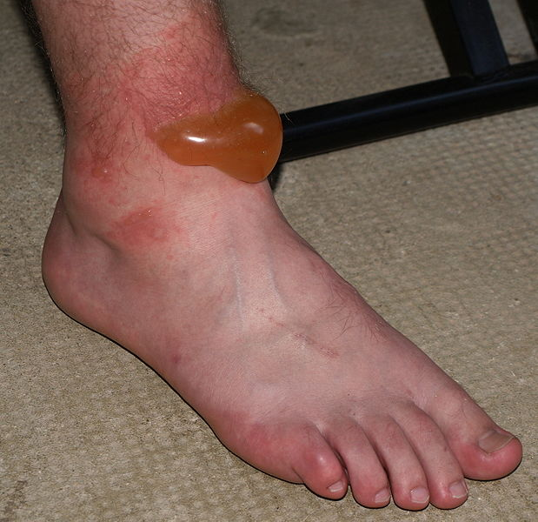
Poleptání kůže
První pomoc:
odstraníme oděv a prádlo potřísněné žíravinou
okamžitě zahájíme oplachování
dostatečným množstvím tekoucí vody
minimálně 30 minut i déle
oplachování nahrazuje neutralizaci
http://commons.wikimedia.org/wiki/File:CZ-IJ03_Prvn%C3%AD_pomoc.jpg
Při omývání dbáme na to, aby vymývaná chemikálie nestékala po nezasažených místech!!!
Roundup přípravek na hubení plevele
Neutralizační roztok:
zásaditá látka
ředěná kyselina octová nebo citronová
kyselina
roztok mýdla nebo jedlé sody
http://en.wikipedia.org/wiki/File:Blister_roundup.jpg

Slide 5
Po opláchnutí – neutralizaci:
na kůži přiložíme aseptický obvaz, případně navlhčený neutralizačním roztokem
provádíme protišoková opatření
zajistíme příjezd ZZS,
při poleptání většího rozsahu
u dětí
http://commons.wikimedia.org/wiki/File:CZ-IJ03_Prvn%C3%AD_pomoc.jpg
ú
Zamyšlení - diskuse
Čas: 5 minut
Jaké používáte doma „nebezpečné“ chemické prostředky?
Jak je skladujete?
Jaká dodržujete bezpečnostní pravidla při jejich používání?

Slide 6
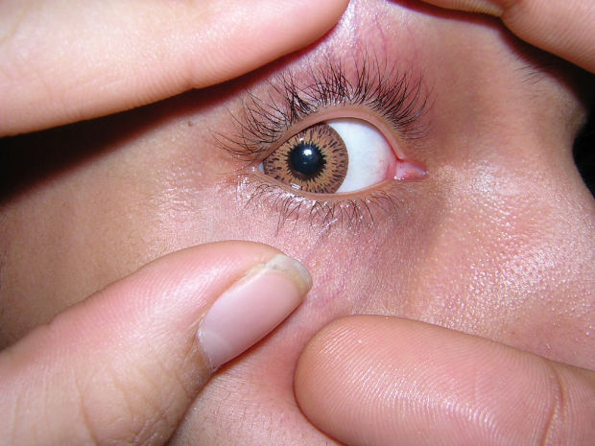
Poleptání rohovky a spojivek
První pomoc
okamžitě vyplachujeme oko nejméně 30 minut
větším množstvím tekoucí vody – oční víčka je nutné otevřít násilím
směr vyplachování je od vnitřního koutku k zevnímu
přiložíme aseptický obvaz na obě oči
provádíme protišoková opatření
zajistíme příjezd ZZS
http://commons.wikimedia.org/wiki/File:CZ-IJ03_Prvn%C3%AD_pomoc.jpg
http://www.morguefile.com/archive/display/59271

Slide 7
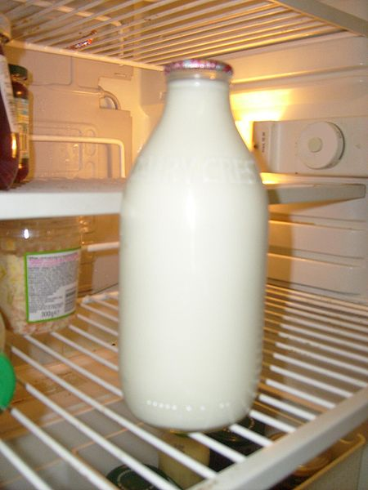
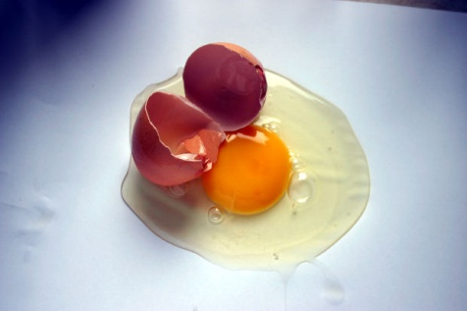
Poleptání sliznice dutiny ústní
První pomoc
zahájíme opakovaný výplach dutiny ústní studenou vodou
necháme postiženého vypít mléko s rozšlehaným syrovým vejcem, popř. s živočišným uhlím
provádíme protišoková opatření
zajistíme příjezd ZZS
v případech poleptání větší plochy
vždy u malých dětí
při vzniku potíží s polykáním
při vzniku potíží svolným dýcháním
http://commons.wikimedia.org/wiki/File:CZ-IJ03_Prvn%C3%AD_pomoc.jpg
http://commons.wikimedia.org/wiki/File:Dairy_Crest_Semi_Skimmed_Milk_Bottle.jpg
http://www.morguefile.com/archive/display/38460

Slide 8
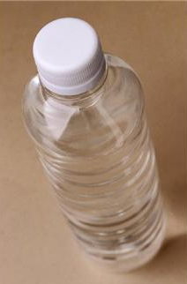
Poleptání jícnu a žaludku (požití chemikálie)
Příznaky:
bolesti, nevolnost, křeče
zrychlený tep
rozvoj příznaků šoku
http://commons.wikimedia.org/wiki/File:CZ-IJ03_Prvn%C3%AD_pomoc.jpg
Nevyvoláváme zvracení – došlo by k dalšímu styku látky s dutinou ústní, hltanem a jícnem!
První pomoc:
ihned se snažíme požitou látku zředit vypitím alespoň 0,5 l vody.
sledujeme fyziologické funkce
zajistíme příjezd ZZS
snažíme se zjistit, jakou látku postižený požil
http://office.microsoft.com/cs-cz/images/results.aspx?qu=voda&ex=1#ai:MP900178067|

Slide 9
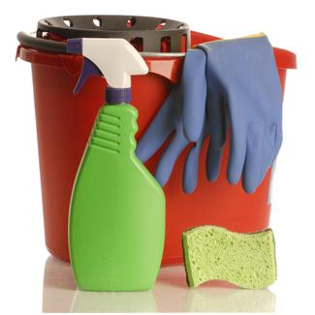
Modelová situace – příklad z praxe
Paní uklízečka při přípravě vody pro úklid do kbelíku přilila dezinfekční roztok – savo.
Bohužel tak nešťastně, že se část vlévaného sava odrazila od hrany kbelíku a vstříkla paní uklízečce do levého oka!
Jak budete postupovat v případě první pomoci?
http://office.microsoft.com/cs-cz/images/results.aspx?qu=%C3%BAklid&ex=1#ai:MP900448582|

Slide 10
ú
Vyberte a správně seřaďte:
Čas: 3 minuty
přiložíme aseptický obvaz na obě oči
okamžitě vyplachujeme oko nejméně 30 minut
provádíme protišoková opatření
směr vyplachování je od vnějšího koutku k vnitřnímu
kápneme do oka jakékoliv oční kapky
přiložíme aseptický obvaz na postižené oko
kontaktní čočky ponecháme
vyplachujeme raději obě oči
podle závažnosti zajistíme příjezd ZZS
směr vyplachování je od vnitřního koutku k zevnímu
přiložíme aseptický obvaz na obě oči
oční víčka při vyplachování musí být otevřená
kontaktní čočky vyjmout
oční víčka při vyplachování mohou zůstat zavřená
přiložíme aseptický obvaz na nepostižené oko
Řešení:
b
m
j
l
k
c
i
a

Slide 11
Zdroje:
Beránková, M. - Fleková, A. – Holzhauserová, B.: První pomoc. Praha, Informatorium 2007.
První pomoc pro střední zdravotnické školy, Ilustr. T. Laub 2007
Krivaničová, J. a kol.: Domácí lékař. Praha, Avicenum 1991.
Zemanová, J.: První pomoc pro učitele ZŠ a SŠ. Ostrava 2006.

